Slide 1
13 a 15.9.2017
GRAMADO (RS)

Slide 2
13 a 15.9.2017
GRAMADO (RS)

Slide 3
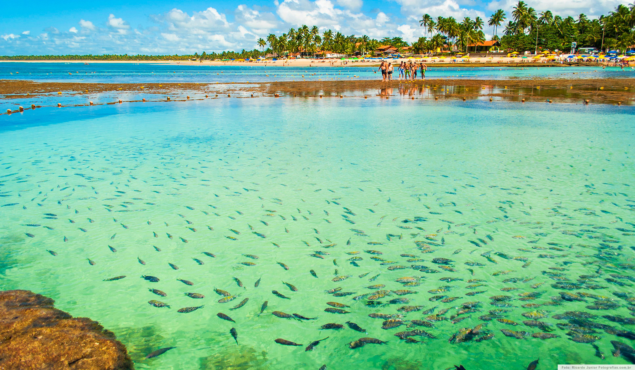

Slide 4
13 a 15.9.2017
GRAMADO (RS)

Slide 5
Notes:
FALA SANDRA
LOGO fbc

Slide 6
13 a 15.9.2017
GRAMADO (RS)

Slide 7
Projeto Mulher
Contabilista
Portaria CFC n.º 345/2018, que institui as Comissões de Representantes Nacional e Estaduais de Aprimoramento Técnico-cultural da Mulher Contabilista.
Apresentação das coordenadoras
estaduais.
Notes:
FALA NILVA PORTARIA APRESENTAÇÃO DAS MULHERES

Slide 8
Notes:
CAMPOS FALA SOBRE O ESTADO E A CIDADE E LOCAL DO EVENTO

Slide 9
13 a 15.9.2017
GRAMADO (RS)

Slide 10
Notes:
CAMPOS FALA SOBRE O ESTADO E A CIDADE E LOCAL DO EVENTO

Slide 11
Objetivos do projeto da mulher contabilista
Promover o aprimoramento técnico-cultural e desenvolver ações de incentivo a maior participação das profissionais da contabilidade na vida social e política do País, com destaque:
empreendedorismo; e
participação da Mulher.

Slide 12
13 a 15.9.2017
GRAMADO (RS)

Slide 13
História dos Encontros Nacionais
Da Mulher Contabilista

Slide 14
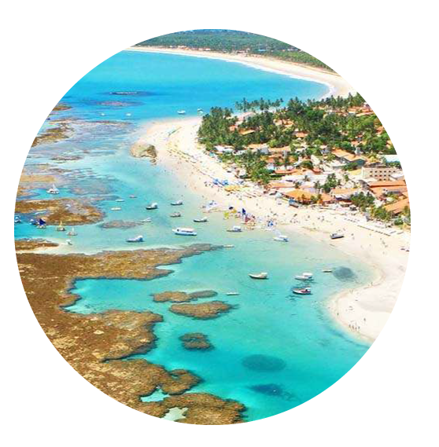
História dos Encontros Nacionais
Da Mulher Contabilista
XI Encontro Nacional da Mulher Contabilista
Porto de Galinhas (PE) 2019

Slide 15
Viva o calor e emoção!
Venha viver PERNAMBUCO!

Slide 16
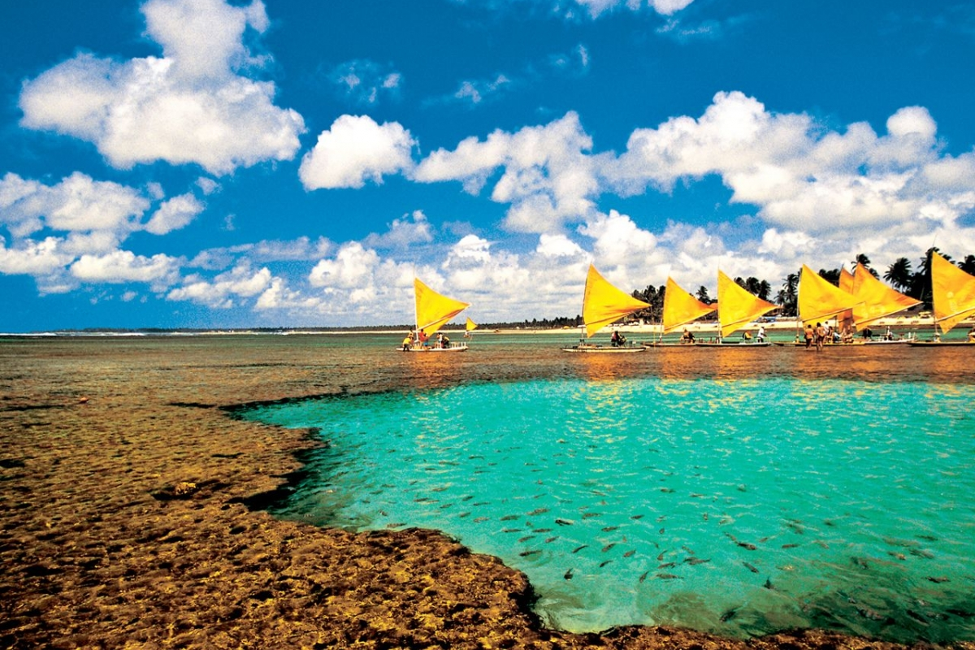
Porto de Galinhas

Slide 17
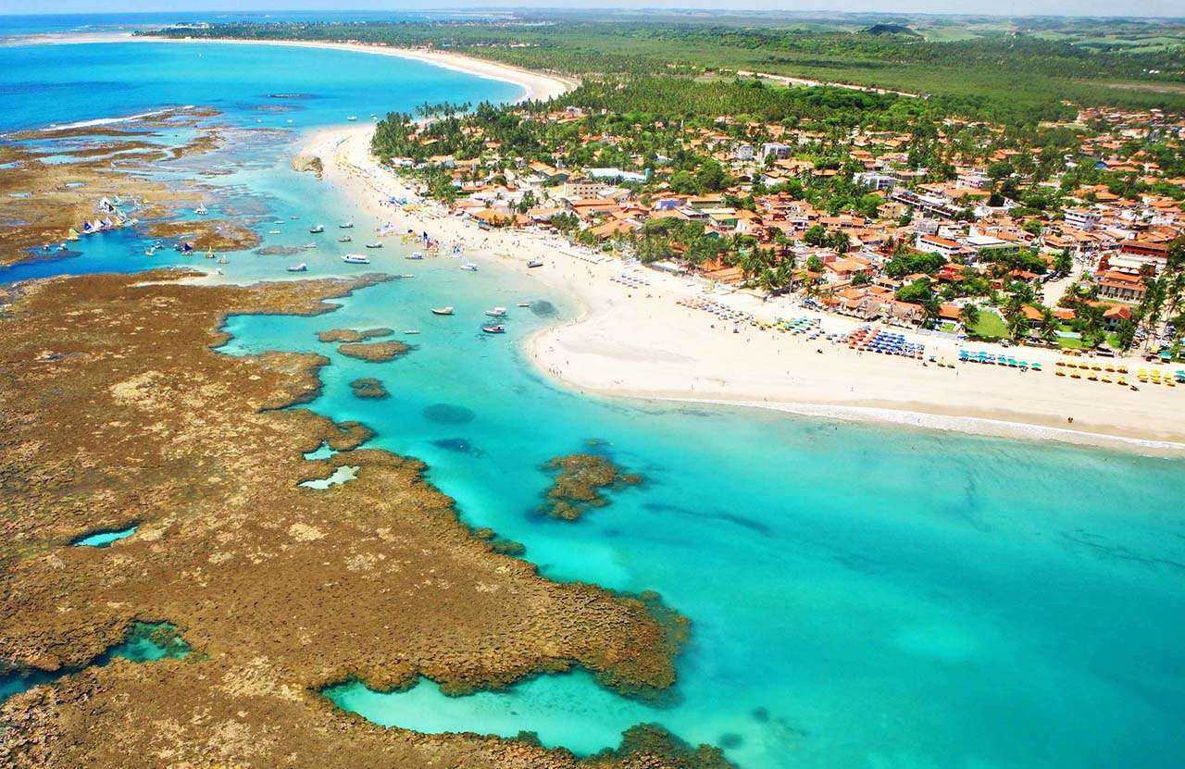
A 70 quilômetros de Recife,
Piscinas naturais, águas mornas e transparentes
Peixes coloridos e jangadas
Praias internacionalmente reconhecidas
.
Notes:
A 70 quilômetros de Recife, Porto de Galinhas é emoldurada por piscinas naturais com águas mornas e transparentes repletas de peixes coloridos e jangadas deslizando de um lado para o outro na maré baixa.
Tem também praias com ondas fortes, perfeitas para a prática de surf - a praia de Maracaípe é um principais points, além de Muro Alto, Serrambi e outras praias paradisíacas vizinhas

Slide 18
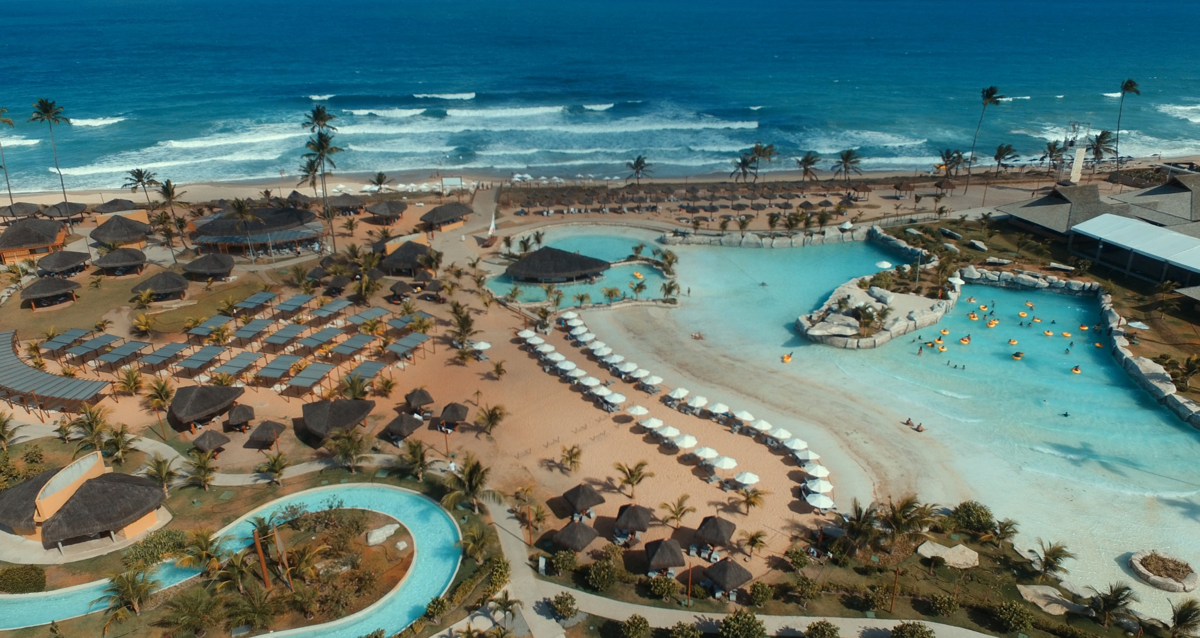
Local do Evento

Slide 19
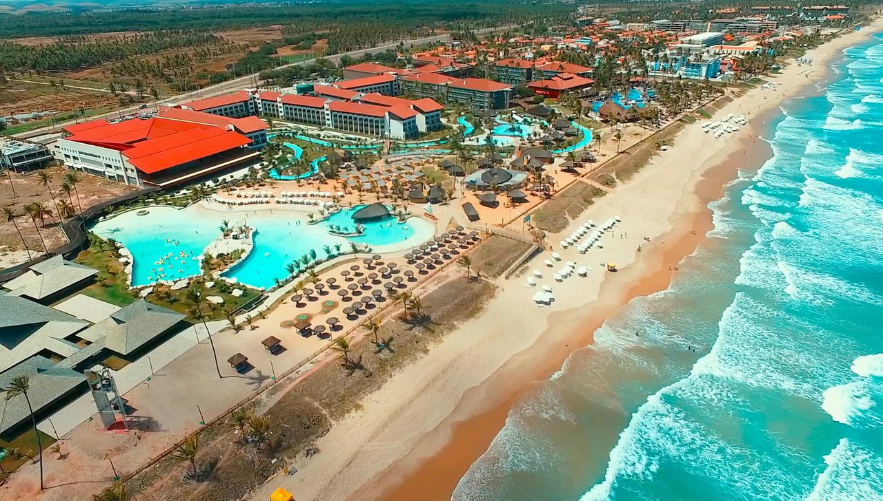
Local do Evento

Slide 20
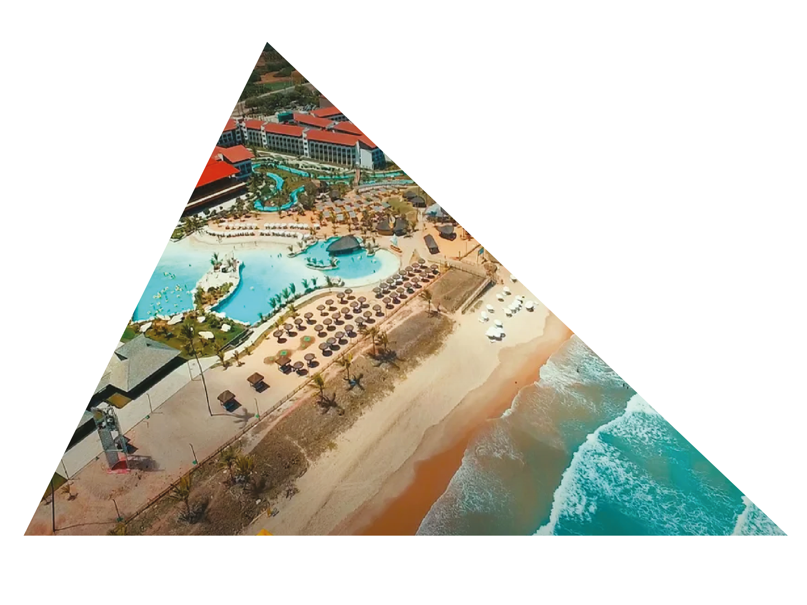
Local do Evento

Slide 21
Realização:
Organização:
Apoio:

Slide 22
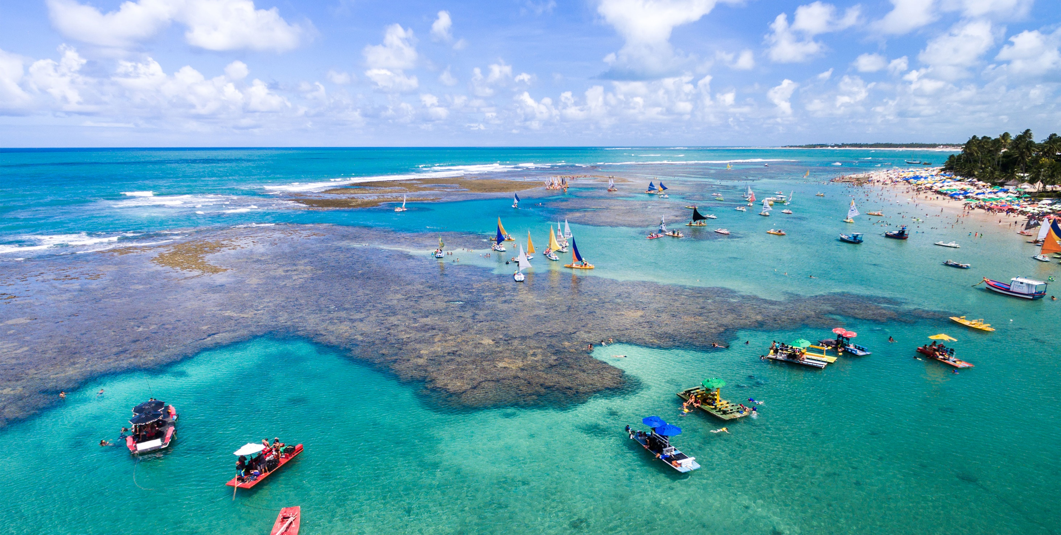
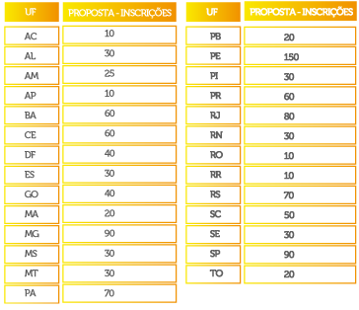
Cota das
Inscrições
Por estado
Total 1.200

Slide 23
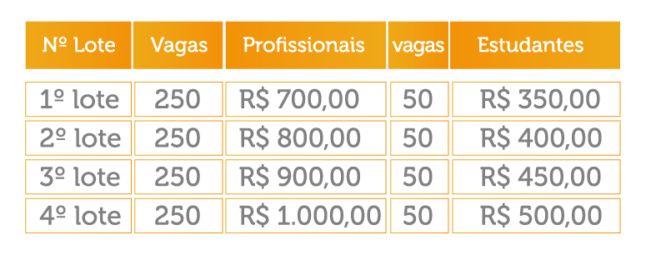
Inscrições por lotes

Slide 24
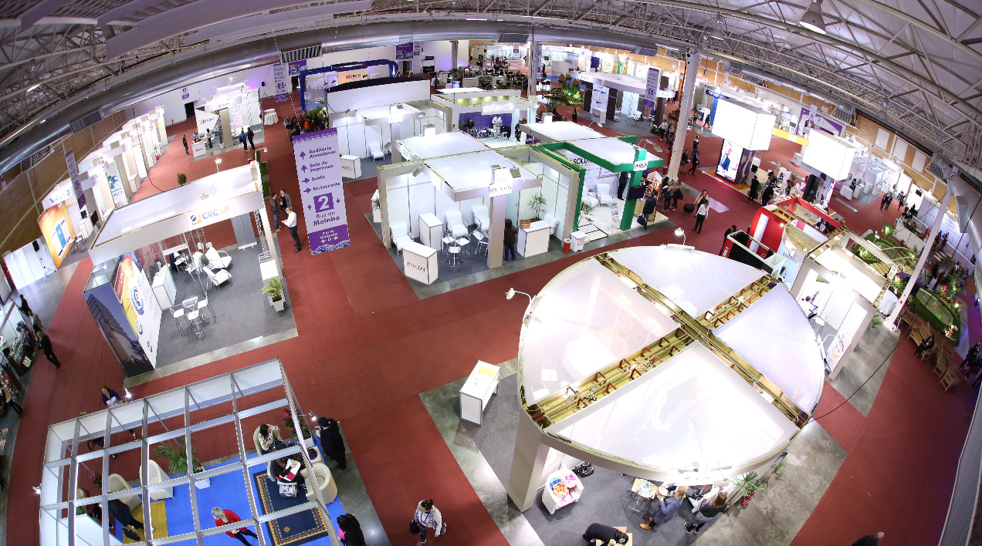
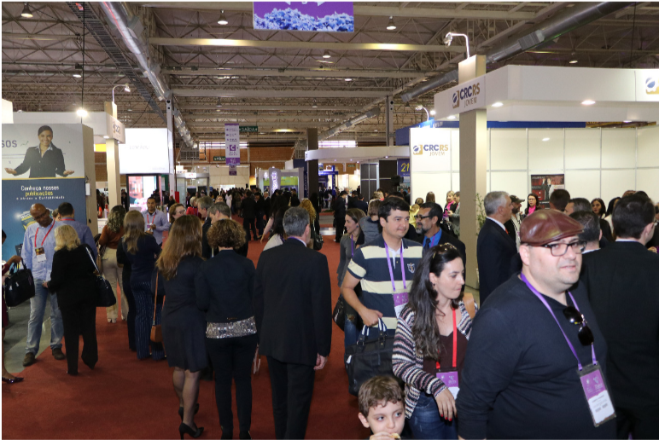
Feira de negócios
e oportunidades
O objetivo da Feira de Negócios e Oportunidades é viabilizar às empresas interessadas a exposição de produtos e aos profissionais, empresários e estudantes de contabilidade.
Serão montados cerca de 61 estandes das mais variadas configurações de 9 a 24 metros quadrados.

Slide 25
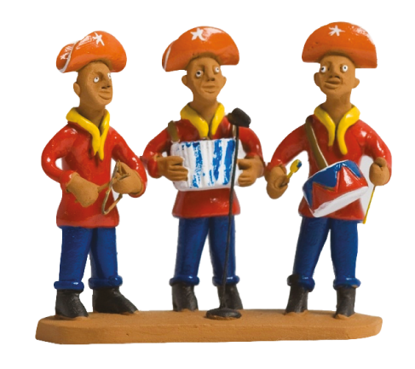
Cota dos estandes

Slide 26
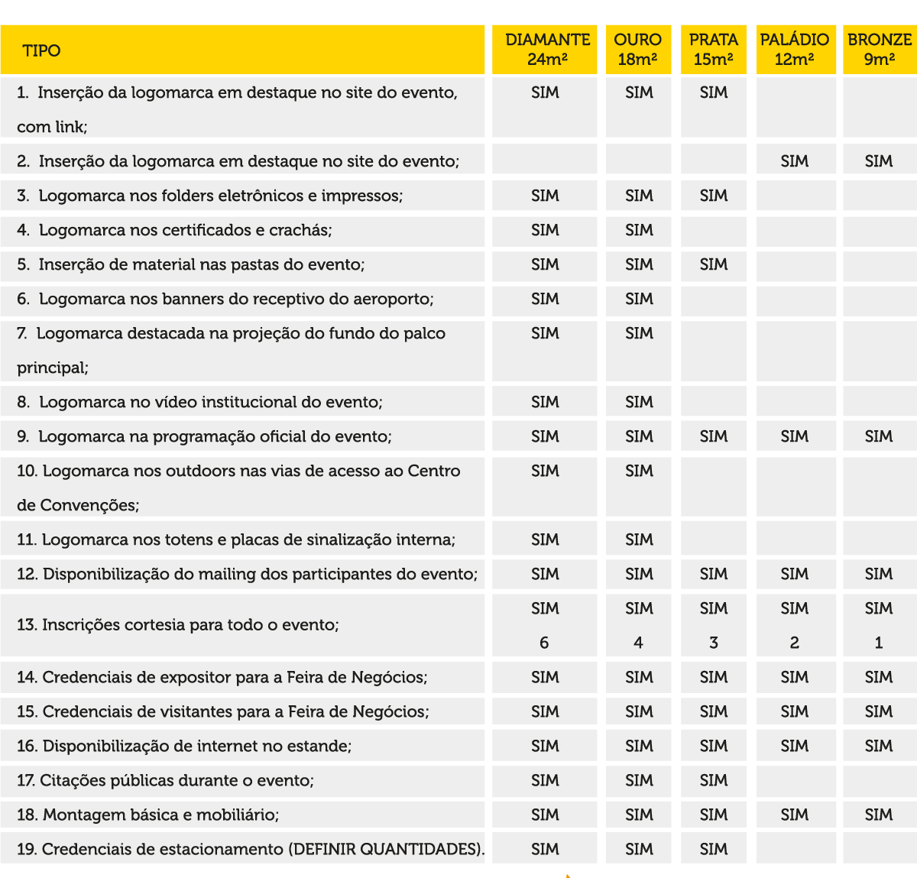
Crédito de patrocínio

Slide 27
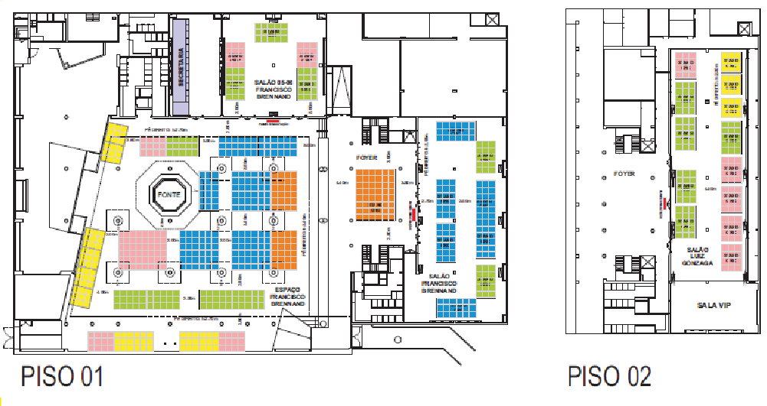
Feira de negócios
e oportunidades

Slide 28
Cota dos estandes

Slide 29
Cota dos estandes

Slide 30
Cota dos estandes

Slide 31
Cota dos estandes

Slide 32
13 a 15.9.2017
GRAMADO (RS)
Até 2019!

Slide 33
13 a 15.9.2017
GRAMADO (RS)

